Slide 1


Comparar es Cuestión de Método
El estudio de la política y en particular de la ciencia política supone para muchos expertos la necesidad de acudir a herramientas teóricos y metodológicas de la filosofía y la Ciencia Social, bajo el argumento de que no existe una teoría o una metodología propia de la disciplina. En ese sentido, la tradición positivista y hermenéutica (Erklaren y Verstehen), para poner dos ejemplos, orientan el campo epistemológico y metodológico de la disciplina en el caso de aquellos que leen la leen desde dicha posición.
Este REDA tiene por objetivo presentar a los estudiantes y demás miembros de la comunidad académica del pregrado de Ciencia Política de la Universidad de Antioquia, que dicha postura, si bien resulta funcional e importante, puede ser cuestionada cuando exploramos el lugar que epistemológica y metodológicamente ocupa la Comparación como herramienta científica (Explícita y Sistemática) para el estudio de la política.
Este recurso ofrece información clave sobre la comparación como herramienta cognitiva, metodológica y disciplinar a partir de 4 preguntas claves: Qué es comparar, Por qué y Para qué comparar, Tipos de comparación en la ciencia y Campos de estudio; preguntas que son el eje clave de la enseñanza de una subdisciplina como la política comparada.

Slide 2




Programador. Queda en la misma página que la diapositiva 1
Qué es comparar
Ir a 3
Por qué y Para qué comparar
Ir a 10
Tipos de comparación en la ciencia
Ir a 14
Campos de estudio
Ir a 20

Slide 3
Poner en acordeones
La comparación como función cognitiva: herramienta para la toma de decisiones
La comparación como herramienta metodológica: herramienta explícita y sistemática para controlar nuestras generalizaciones
La comparación como herramienta de configuración disciplinar
Para el desarrollador: Poner en acordeones, textos en las diapositivas siguientes

Slide 4

La comparación como función cognitiva: herramienta para la toma de decisiones
Comparar es, antes que nada, una función cognitiva de todos los seres humanos –como la capacidad para memorizar o atender una señal– que nos permite identificar, contrastar, parangonar y, finalmente, tomar decisiones frente a una situación que implica elegir o seleccionar entre dos o más opciones. En ese sentido la comparación debe entenderse, en primer lugar, como una capacidad universal de los seres humanos al servicio de la resolución de problemas simples y complejos. Igualmente, debe decirse que dicha función cognitiva de la comparación no necesariamente es consciente en la cotidianidad de los seres humanos, tal como sucede con otras habilidades. Comparar es, en la cotidianidad, una herramienta implícita a la que acudimos sin la necesidad de hacer explícita su forma de operar. Un ejemplo que nos ilustra lo anterior está en la actividad comparativa diaria que nos lleva a tomar decisiones como qué alimentos tomar o qué objetos comprar, hasta otras de mayor complejidad como qué queremos estudiar o con quién queremos vivir. En ese orden de ideas la comparación, como función cognitiva, subyace a la totalidad de nuestros problemas y decisiones y constituye una herramienta definitiva para emprender cambios en la vida de las personas.

Slide 5

La comparación como herramienta metodológica: herramienta explícita y sistemática para controlar nuestras generalizaciones
Si el punto de partida para definir la comparación implícita o cotidiana es la función cognitiva, debe decirse que en el caso de su uso sistemático, consciente y explícito para hacer un control de nuestras generalizaciones empíricas, su función como herramienta metodológica es lo que se destaca. Cuando se trata de la comparación como método hablamos de una herramienta que sirve a los objetivos del conocimiento científico –lo que no obsta para afirmar que, basándonos en su uso cotidiano, la comparación puede habitar otras formas de conocimiento no científico– y que su entrenamiento y puesta en práctica permite construir el mismo con criterios de veracidad y validez.
En el campo de la ciencia, y de la ciencia social en concreto, el biogeógrafo Jarred Diamond denomina a la comparación como el experimento natural, lo que significa que, no sólo en nuestra capacidad cognitiva sino en la naturaleza y la historia toda, la posibilidad de comparar nos acerca a una de las maneras conscientes, explícitas y sistemáticas para construir conocimiento científico. En el campo de la ciencia política en particular debemos recordar que pensadores políticos clásicos y contemporáneos han hecho uso implícito y explícito de la comparación: para ilustrar el uso implícito o cotidiano pensemos en el trabajo de Aristóteles y el hábito de responder sus preguntas a propósito de la mejor forma de gobierno, comparando los cambios en las constituciones de Atenas desde su régimen monárquico hasta su régimen democrático o de Polibio al utilizar, primero de manera implícita y luego de manera explícita, su habilidad para comparar, al servicio de la política romana y, posteriormente, para construir su teoría de la anaciclosis o el declive de los regímenes políticos en la historia, al ver cómo comparando históricamente las ciudades-estado, se evidenciaba que las mismas entraban en un ritmo de cambio negativo de sus gobiernos que terminaba afectándolas.
El politólogo italiano Leonardo Morlino ofrece una definición técnica y precisa de la comparación como herramienta metodológica al definir el método comparado como: “un método de control de las relaciones empíricas planteadas como hipótesis entre variables en diferentes casos” (Morlino, 2010, p15).

Slide 6

La comparación como herramienta de configuración disciplinar
Finalmente, se habla de la comparación como herramienta de configuración disciplinar cuando se trata de destacar y evidenciar los aportes que tanto el uso implícito como explícito –consciente y sistemático que brinda el método comparado–, ofrecen a la creación de disciplinas o subdisciplinas de las ciencias sociales, como la psicología comparada, el derecho comparado, la literatura comparada o, en el caso de la ciencia política, la política comparada. En este último caso, han sido significativos e importantes los aportes que teóricos, filósofos, pensadores y científicos políticos le han dado a la comparación y al método comparado como herramienta para la construcción de conocimiento científico y conocimiento politológico. Una síntesis de sus aproximaciones tanto clásicas como contemporáneas da cuenta de ello.

Slide 7
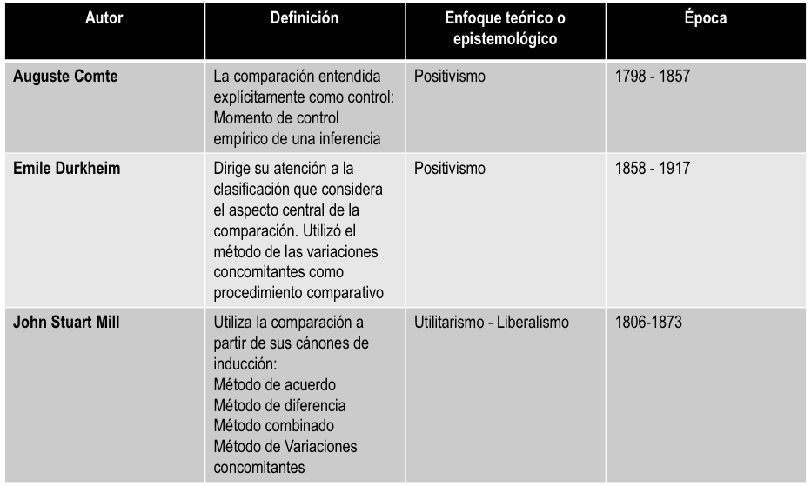
Profesor Didiher, estas tablas van dentro de "La comparación como herramienta de configuración disciplinar" o después de que hablamos de todas las comparaciones.
La comparación y el estudio de la política en los clásicos

Slide 8
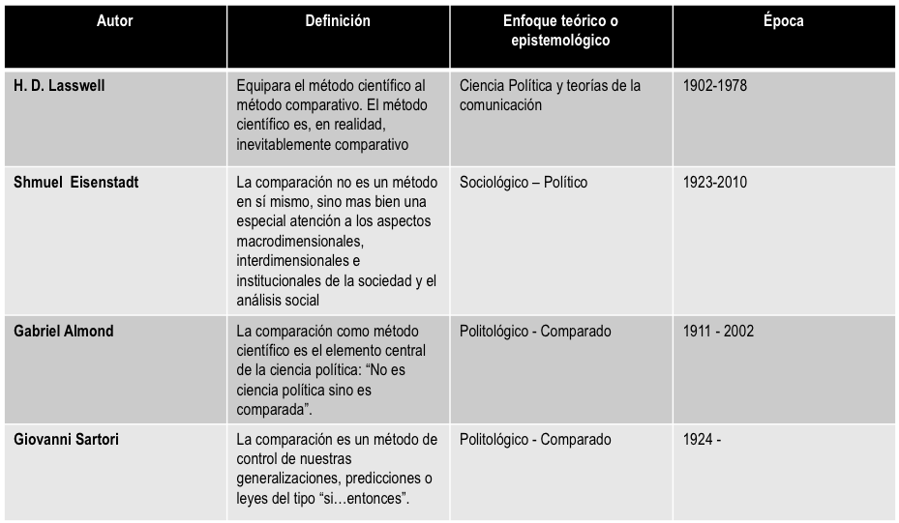
La comparación en los clásicos de la Ciencia Política

Slide 9
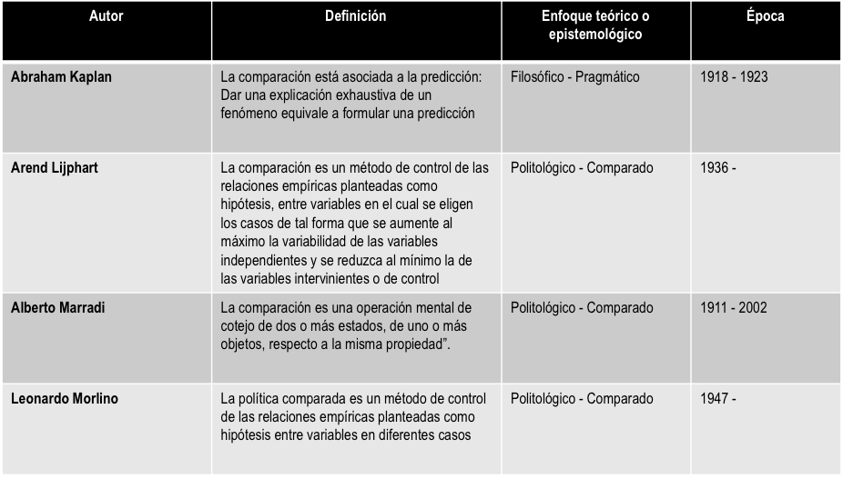
La comparación en los contemporáneos de la Ciencia Política

Slide 10
¿Por qué y Para qué Comparar?
Para responder a las preguntas por qué y para qué comparamos, dos referentes resultan importantes. El primero de ellos es el trabajo de Ángelo Panebianco (1994), quien en su trabajo sobre el lugar que ocupa la comparación entre las tradiciones epistemológicas y de construcción de conocimiento científico en occidente distingue entre: la explicación, la interpretación y la comparación; el segundo, es el trabajo del politólogo Todd Landman (2011), quien a propósito de las preguntas por qué y para qué comparar, en el caso de la ciencia política y la política comparada, afirma que el logro de cuatro objetivos básicos constituye la respuesta a dichos interrogantes: se compara científicamente con el fin de contextualizar nuestros objetos de estudio, clasificar nuestros casos, formular hipótesis sobre nuestros problemas y causas del mismo, y producir resultados a manera de predicciones de carácter probabilístico.
Para ilustrar dicha respuesta utilizaremos tres metáforas tomadas del mundo animal: las dos primeras expuestas por Ángelo Panebianco (1994), que ilustran a su vez las similitudes y diferencias entre los científicos sociales que explican (las hormigas) y aquellos que prioritariamente Interpretan (las arañas) recordando una antigua comparación de Francis Bacon, a propósito de los mismos; la tercera es propuesta por nosotros para el caso de aquellos que comparan (las abejas) profundizando en los cuatro objetivos de la comparación propuestos por Todd Landman (2010).

Slide 11
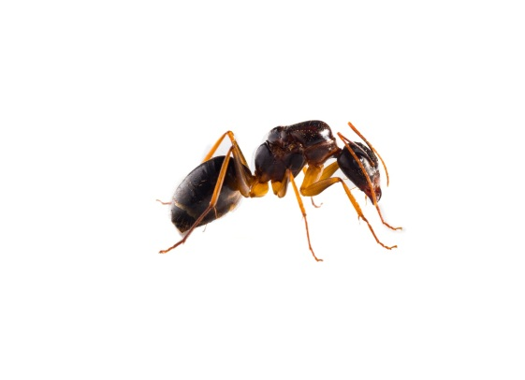


Las hormigas
Las arañas
Las Abejas
Para el desarrollador: Cuando se ponga sobre la imagen, poner el texto respectivo de la diapositiva 12

Slide 12
Hormigas
El primer grupo está integrado por los llamados empiristas o ideográficos. Para los ideográficos: no hay mayor interés por la construcción de un cuerpo teórico generalizante.
Para estos estudiosos el trabajo del científico político es una actividad eminentemente descriptiva de singulares fenómenos políticos delimitados en el espacio y en el tiempo, como las hormigas, que trabajan arduamente, aman “el peso del dato” y resultan muy capacitadas para cruzar con él a cuestas.
Arañas
El segundo grupo de científicos está compuesto por los teóricos, ellos son los interesados en hacer “crecer” la teoría:
Este grupo comúnmente no somete sus trabajos al análisis de la comunidad empírica, solo utilizan ejemplos empíricos no sistematizados para explicar su teoría.
El control de sus reflexiones no genera mayores problemas y los “temas de actualidad” frecuentemente no merecen demasiada atención.
La elaboración o discusión de nuevos marcos conceptuales y teóricos –teorías sistémicas, de los juegos, elección racional, etc.– es una condición primordial para la pertenencia a este grupo.
En ellos sí existe la “acumulabilidad de saber”, pero hay poco control empírico.

Slide 13
Profesor Didiher, revisar la cita respectiva
Las Abejas
El tercer tipo de científicos es el de los comparatistas, para quienes el por qué y para qué comparar, tanto de la ciencia política como de las ciencias en general radica en:
Describir contextos: el primer objetivo de la política comparada es describir los fenómenos y eventos políticos de un país concreto o de un grupo de países. Toda investigación sistemática comienza con una buena descripción: esta constituye un componente importante del proceso de investigación y ha de preceder a los otros tres objetivos de la comparación.
Clasificar los casos de estudio: la clasificación puede ser una simple dicotomía como la que se establece entre autoritarismo y democracia, basada en una serie de criterios establecidos teóricamente que ayudan a determinar en qué categoría incluir a los distintos países. El esfuerzo más famoso de clasificación se halla en Política (Libro III caps. 6-7), la obra de Aristóteles donde el filósofo griego distingue entre seis formas de gobierno: monarquía, aristocracia, república, tiranía, oligarquía, democracia.
Contrastar hipótesis: una vez que las cosas han sido descritas y clasificadas, el comparativista puede proceder a investigar los factores que podrían contribuir a explicar lo descrito y clasificado. Para autores como Todd Landman (2010) la comparación de países y el contraste de hipótesis contribuyen a la acumulación progresiva de conocimientos sobre el mundo político.
Predecir resultados probabilísticamente: el objetivo final y más difícil de la política comparada, y por tanto de los comparatistas, es formular predicciones basadas en las generalizaciones a partir de la comparación inicial sobre lo que ocurre o puede ocurrir en el futuro, en otros países . En política comparada las predicciones suelen presentarse como probabilidades.

Slide 14
Tipos de comparación en la ciencia
Al hablar de tipos de comparación en el campo de la función metodológica y disciplinar de la comparación y, por tanto, en la ciencia política comparada como tal, existen varios criterios para ofrecer respuestas. En este caso hablamos de tres criterios: espacio, tiempo y alcance explicativo.
Tipos de comparación con base en el Espacio: comparación de muchos casos, pocos casos y un sólo caso.
Tipos de comparación con base en el Tiempo: comparación sincrónica, comparación diacrónica, comparación diferida en el tiempo.
Tipos de comparación con base en el alcance explicativo: comparaciones de largo alcance (Teoría general); comparaciones de rango o alcance medio (Teoría de alcance regional o de alcance medio); comparaciones de corto alcance (Estudios de caso o ideográficos).
Con base en lo anterior, se puede profundizar en una tipología de la comparación científica atendiendo a la propuesta misma de la subdisciplina de la política comparada que propone una síntesis de los tres criterios anteriores en la denominación tipológica de: la Comparación de N grande o N mayúscula (N); la comparación de n pequeña o n minúscula (n) y la comparación subnacional (ns); las cuales se describen a continuación.

Slide 15
Comparaciones de N Mayúscula o N grande
Comparaciones de n minúscula o n pequeña
Comparaciones subnacionales (ns)
Mutaciones en e ámbito de la comparación

Slide 16
N
También denominada comparación de muchos casos o muchos países. Teóricos e investigadores como Charles Tilly, se refieren a este tipo de comparación como comparaciones enormes o de grandes estructuras. Como supuestos de partida de este tipo de comparación tenemos:
Todos los países pueden ser considerados como “unidades”
Los países tienen características que varían de unos a otros (Variación entre unidades/ Variación dentro de la misma unidad)
Algunas variables tienden a exhibir numerosos cambios a lo largo del tiempo, mientras que otras no
Una muestra grande de países se presta más fácilmente al análisis cuantitativo
Los rasgos en los distintos países pueden ser medidos
Los rasgos medidos son similares en los distintos países (viaje conceptual y equivalencia funcional)
La variación de estos rasgos en cada país es independiente de la variación de los mismos rasgos en los demás (independencia de las unidades)
La comparación de muchos países va un paso más allá del nivel descriptivo para contrastar hipótesis sobre posibles relaciones existentes entre variables. En ese sentido, la amplia cobertura de países permite extraer inferencias más sólidas y construir teorías, ya que permite comprobar la existencia de una determinada relación con un mayor grado de certeza

Slide 17
n
Denominada por los comparatistas como comparaciones focalizadas o comparaciones de mediano o corto alcance en tanto su objetivo ya no es la producción de macroteorías o la explicación de fenómenos políticos a escala global. Su proliferación en el estudio de la política como herramienta para el análisis comparado histórico y contextualizado cobra cada vez mayor fuerza en el campo de la ciencia política
Como supuestos de partida tenemos:
Los países objeto de estudio se seleccionan de forma deliberada y constituyen un grupo más reducido que el resultante de una selección global.
El número exacto de países seleccionados depende de la pregunta de investigación, del conocimiento de la región, la historia, la lengua y la cultura de los países, las ventajas metodológicas de aumentar el número de observaciones y restricciones de recursos impuestas a la investigación.
La comparación de pocos países hacen hincapié en el contexto más profundo de cada caso (variación dentro de cada país)
Muestra un menor nivel de abstracción conceptual, pero aspira a reforzar la validez y el análisis cualitativo de diferentes tipos de informaciones
La comparación de pocos países ha sido descrita como “orientada a casos”
La atención del análisis se centra en el desarrollo específico de eventos y en la variación en los acontecimientos políticos al interior de los países que en macro-variables entre los países.
La comparación de pocos países es más intensiva que extensiva (Variación en el tiempo y las unidades subnacionales)
Se beneficia de las comparaciones a lo largo del tiempo y reduce las posibilidades de aparición del problema “demasiadas variables, para tan pocos países”

Slide 18
Comparaciones subnacionales (ns)
(ns)
Las comparaciones de n subnacional son ampliamente valoradas en el estudio de la política comparada del presente pues han cuestionado la idea clásica de que es imposible comparar a partir de un sólo caso o a escalas menores a las de los Estados nacionales. Sus aportes en el campo de la comparación de unidades sociales a escala urbana, humana (individual y colectiva) o micropolítica en general, destacan la importancia de este tipo de comparación.
Algunos de sus supuestos de partida son:
A nivel del tiempo Tiempo (Periodos históricos, Unidades de tiempo “años, meses, días”) Análisis históricos comparados
A nivel del Espacio (Unidades políticas subnacionales “sistemas federales, regiones, provincias, municipios”)
Nivel de análisis (Nivel de agregación inferior al de los estados o las unidades administrativas “la sociedad, el público, movimientos, grupos locales y minoritarios”)
Se centra en el estudio de las unidades subnacionales, herramienta importante para aumentar el número de observaciones y para hacer comparaciones controladas, que ayuda a mitigar algunas de las limitaciones de un diseño de investigación.
Se enfoca en las unidades subnacionales fortalece la capacidad de precisión en los casos de los comparativistas y, por lo tanto, permite hacer inferencias causales válidas.
Las comparaciones subnacionales equipan mejor a los investigadores para manejar el espacio, por naturaleza desigual, de los principales procesos de transformación políticos y económicos.
Con base en lo anterior puede afirmarse que una atención adecuada a las unidades subnacionales ha servido de base para una más precisa descripción y codificación de las investigaciones en el campo de la política.

Slide 19
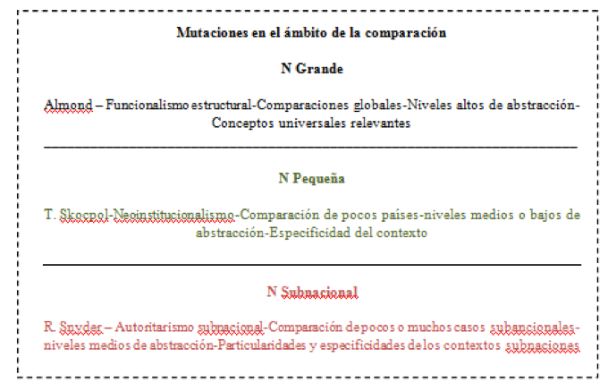
Profesor Didiher, está bien que ponga esto como un ítem adicional del acordeón que aparece en la diapositiva 15

Slide 20
Campos de estudio
Cuando de la aplicación de la comparación y de los campos de estudio de la política comparada se trata, podemos hablar de un amplio número de estos. En este caso hablamos de cuatro campos que sirven para ilustrar de manera general la utilidad de la comparación en el estudio de problemas de la política en campos como:
El estudio comparado de la Violencia Política y Revolución social.
El estudio comparado de la democratización y las transiciones a la democracia.
El estudio comparado de los Derechos Humanos.
El estudio comparado de las Relaciones internacionales.

Slide 21

El estudio comparado de la Violencia Política y Revolución social
Este campo de estudio se caracteriza por su empeño en responder preguntas de investigación como:
1.¿Por qué se rebela la gente?
2.¿Qué sectores de la sociedad son más propensos a rebelarse?
3.¿Qué factores contribuyen al éxito de una revolución social?
El estudio comparado de dichos factores ha permitido a comparatistas como Theda Skocpol (1979) afirmar, a propósito de la protesta y la revolución social, que las revoluciones sociales son transformaciones rápidas y fundamentales de la situación de una sociedad y de sus estructuras de clase; van acompañadas, y en parte son llevadas por las revueltas, basadas en las clases iniciadas desde abajo. Las revoluciones sociales, expresa, se encuentran aparte de las otras clases de conflicto y procesos transformativos, ante todo, por la combinación de dos coincidencias: la coincidencia de un cambio estructural de la sociedad con un levantamiento de clases y la coincidencia de la transformación política con la social (ambas transformaciones se refuerzan mutuamente).

Slide 22

El estudio comparado de la democratización y las transiciones a la democracia
Este campo de estudio se caracteriza por su empeño en responder preguntas de investigación como:
1. ¿Existen ciertas precondiciones para el establecimiento y mantenimiento de la democracia?
2. ¿Quiénes son los agentes de la democratización?
3. A propósito de la tercera ola de democratización (1974) ¿Por qué algunos países a los que anteriormente se les había considerado “condenados al autoritarismo” experimentaron transiciones democráticas?
4. ¿Qué factores externos ayudan a promover las transiciones democráticas?
A partir del estudio comparado de los procesos de democratización, asumen como premisas fundamentales el hecho de que: a) el establecimiento como el mantenimiento de la democracia constituyen objetos de atención en los estudios de política comparada; b) el estudio comparado de la democracia se ha centrado en momentos históricos cruciales de transición democrática y c) la propagación, el ritmo y el proceso de democratización global se han convertido en temas importantes para la política comparada.

Slide 23

El estudio comparado de los Derechos Humanos
Este campo de estudio se caracteriza por su empeño en responder preguntas de investigación como:
1.Qué son los derechos humanos?
2.¿Por qué los países violan los derechos humanos?
3.¿Cómo pueden promoverse y protegerse mejor los derechos humanos?
Para el estudio comparado de los mismos se tienen en cuenta aspectos comparables como: la Normativa internacional y categoría de derechos: derechos civiles y políticos; derechos económicos, sociales y culturales y los derechos de solidaridad. Para los comparatistas encargados del estudio de los derechos humanos, la tarea fundamental de la política comparada consiste en explicar y comprender la variación mundial en la promoción y protección de los derechos humanos. Lo anterior bajo el supuesto de que los derechos humanos pueden estar más o menos protegidos en los diferentes Estados nacionales y de que dicho “mas o menos” puede medirse de alguna manera.

Slide 24

El estudio comparado de las Relaciones internacionales
Este campo de estudio se caracteriza por su empeño en responder preguntas de investigación como:
Cuál es la relación entre el tipo de variables y el tipo de teoría: variables internacionales/Variables nacionales.
Qué enfoques explican de mejor manera la dinámica de las relaciones internacionales: enfoque realista/enfoque liberal y republicano liberal/enfoque institucionalista neoliberal.
Qué relación existe entre los estudios de la política comparada y las relaciones internacionales: diferencias en el uso de “diadas”.
En síntesis, la pregunta y tarea central de este tipo de estudios, que utilizan la comparación, se centra en saber cómo afectan los factores internacionales a la política nacional y cómo las características nacionales de los Estados influyen en su comportamiento en la escena internacional.

Slide 25




Tabla de créditos
 | Imagen seleccionada de: <a href="http://www.freepik.com/free-photo/man-comparing-two-measurements_915958.htm">Designed by Freepik</a>
 | Imagen seleccionada de: <a href="http://www.freepik.com/free-photo/workers-comparing-graphics_917174.htm">Designed by Freepik</a>
 | Imagen seleccionada: <a href="http://www.freepik.com/free-photo/female-executive-comparing-statistics_861636.htm">Designed by Freepik</a>
 | Imagen tomada de: <a href="http://www.freepik.com/free-photo/brown-ant-on-white-background_903341.htm">Designed by Freepik</a>

Slide 26




Tabla de créditos
 | Imagen tomada de: <a href="http://www.freepik.com/free-vector/hand-painted-spider-design_975543.htm">Designed by Freepik</a>
 | Imagen tomada de: <a href="http://www.freepik.com/free-vector/angry-bee-design_951844.htm">Designed by Freepik</a>
 | Imagen seleccioanda de: <a href="http://www.freepik.com/free-vector/freedom-background_780956.htm">Designed by Freepik</a>
 | <a href="http://www.freepik.com/free-vector/colorful-people-icons_782067.htm">Designed by Freepik</a>

Slide 27

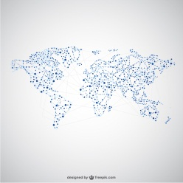
Tabla de créditos
 | Imagen seleccionada de: <a href="http://www.freepik.com/free-vector/abstract-background-of-world-human-rights-day-of-hand-with-heart_974189.htm">Designed by Freepik</a>
 | href='http://www.freepik.com/free-vector/world-map-global-network-design_718569.htm'>Designed by Freepik</a>

Slide 28
Bibliografía.
Morlino, Leonardo (2010): Introducción a la investigación comparada. Alianza Editorial. Cap. 1. Pp.15-23
Munck, Gerardo (2007). Agendas y estrategias de investigación en el estudio de la política Latinoamericana. Revista de Ciencia Política, vol. 27, núm. 1, 2007, pp. 3-21. Pontificia Universidad Católica de Chile
Santiago Leyva y María Ramírez, "La Ciencia Política en Colombia: una disciplina en continua expansión", Revista Ciencia Política Vol.35 - Nº1, 2015, pp.71-94
Pinto Ocampo, Maria Teresa. (2010). Comparar es cuestión de método: enseñanza y producción de conocimiento comparado en la academia colombiana. Análisis Político, 23(68), 43-61. Retrieved November 18, 2014, from http://www.scielo.org.co/scielo.php?script=sci_arttext&pid=S012147052010000100003&lng=en&tlng=es
Lucca, Juan Bautista. La política comparada en argentina, brasil, colombia y méxico. Rev. Urug. Cienc. Polít. [online]. 2014, vol.23, n.1, pp. 101-118. ISSN 1688-499X.
Nohlen, Dieter (2006). Ciencia Política en América Latina. Diccionario de Ciencia Política, editado por Dieter Nohlen, dos tomos, Ciudad de México: Porrúa 2006.
Badie, B. & Hermet, G. (1993). Política comparada. Fondo de Cultura económica. México.
Castiglioni, F. (1995): “La política comparada”. En Pinto, J. (comp.): Introducción a la Ciencia Política. E. Eudeba, Buenos Aires.
Dalton, Russell J. (2001). Política comparada: perspectivas microconductistas. En: Goodin & Klingemann. Nuevo Manual de Ciencia Política. Istmo. Madrid. Págs.485-508
Mair, Peter (2001). Política comparada: Una visión general. En: Goodin & Klingemann. Nuevo Manual de Ciencia Política. Istmo. Madrid. Págs. 447-484
Ramos Morales, Leónidas (2012). Método Comparado: Precisiones y características. Texto presentado en la mesa Metodología en la Ciencia Política en el marco del 6° Congreso Latinoamericano de Ciencia Política organizado por la Asociación Latinoamericana de Ciencia Política (ALACIP) y FLACSO – Ecuador llevado a cabo en la ciudad de Quito – Ecuador , los días 12, 13 y 14 de junio del 2012.
Landman, Todd (2011). Política comparada. Una introducción a su objeto y métodos de investigación. Alianza Editorial. Madrid. Págs. 27-46
Nohlen, Dieter (2006): La ciencia política en América Latina. En: Diccionario de Ciencia Política, editado por DieterNohlen, dos tomos, Ciudad de México: Porrúa 2006
Panebianco, Angelo (1994) “Comparación y explicación”, en G. Sartori, L. Morlino (comps.) 1994: La comparación en las ciencias sociales. Madrid.
Sartori, G, y L. Morlino. (eds.) (1994): La comparación en las ciencias sociales. E. Alianza, Madrid.
Schedler, A. (2004): “La relevancia pública de la política comparada”. En Revista Postdata, Nro. 10, Diciembre, Buenos Aires.

Slide 29
Créditos
Esta obra esta licenciada bajo Creative Commons Atribución – No comercial: Esta licencia permite a otros distribuir, remezclar, retocar, y crear a partir de tu obra de manera no comercial y, a pesar de que sus nuevas obras deben siempre mencionarte y mantenerse sin fines comerciales, no están obligados a licenciar sus obras derivadas bajo las mismas condiciones.
Experto temático
Didiher Rojas
Asesora pedagógica
Ángela Valderrama Muñoz
Producción multimedial
David Castaño Luján
Coordinadora del Programa
Programa Integración de Tecnologías a la Docencia
Vicerrectoría de Docencia
Medellín-Colombia
Universidad de Antioquia
2016
Edición de animación
Oscar Rojo Gaviria
Diseño gráfico
Luisa Charry
Corrección de estilos
Laura Bedoya Garcés
Integración de contenidos
Falta definir
Donna Zapata Zapata

